Slide 1



برنامج دعم التعلمات الأساس
مادة الرياضيات
المستوى
المقاعد
محدودة
3
لبنة ضرب
المسار
2
مراجعة وتوليف
نسخة تجريبية خاصة بمؤسسات الريادة
نسخة قيد التطوير

Slide 2




أهداف الحصة
قراءة وكتابة وتفكيك ومقارنة وترتيب الأعداد من 0 إلى 9999
وضع وانجاز عمليات ضرب في الأعداد من 0 إلى 99
حل مسائل بسيطة باستخدام استراتيجية الأسئلة الأربعة

Slide 3

هيكلة حصة التوليف والمراجعة
خاص بالمدرس
أنشطة المراجعة والتوليف - أنشطة الكراسة
1
دقيقة
40
جداول الضرب
قراءة وكتابة وتفكيك ومقارنة وترتيب الأعداد من 0 إلى 9999
الاستئناس باستراتيجية الأسئلة الأربعة لحل مسألة
تمرير رائز التصديق على اللبنة
2
دقيقة
15
تمرير الرائز /التصحيح/تعبئة شبكة التتبع
لعبة
3
دقائق
5
جداول الضرب باستخدام لعبة رمي الكرة

Slide 4
عمل فردي على الكراسة
تمارين على الكراسة
40 دقيقة

Slide 5

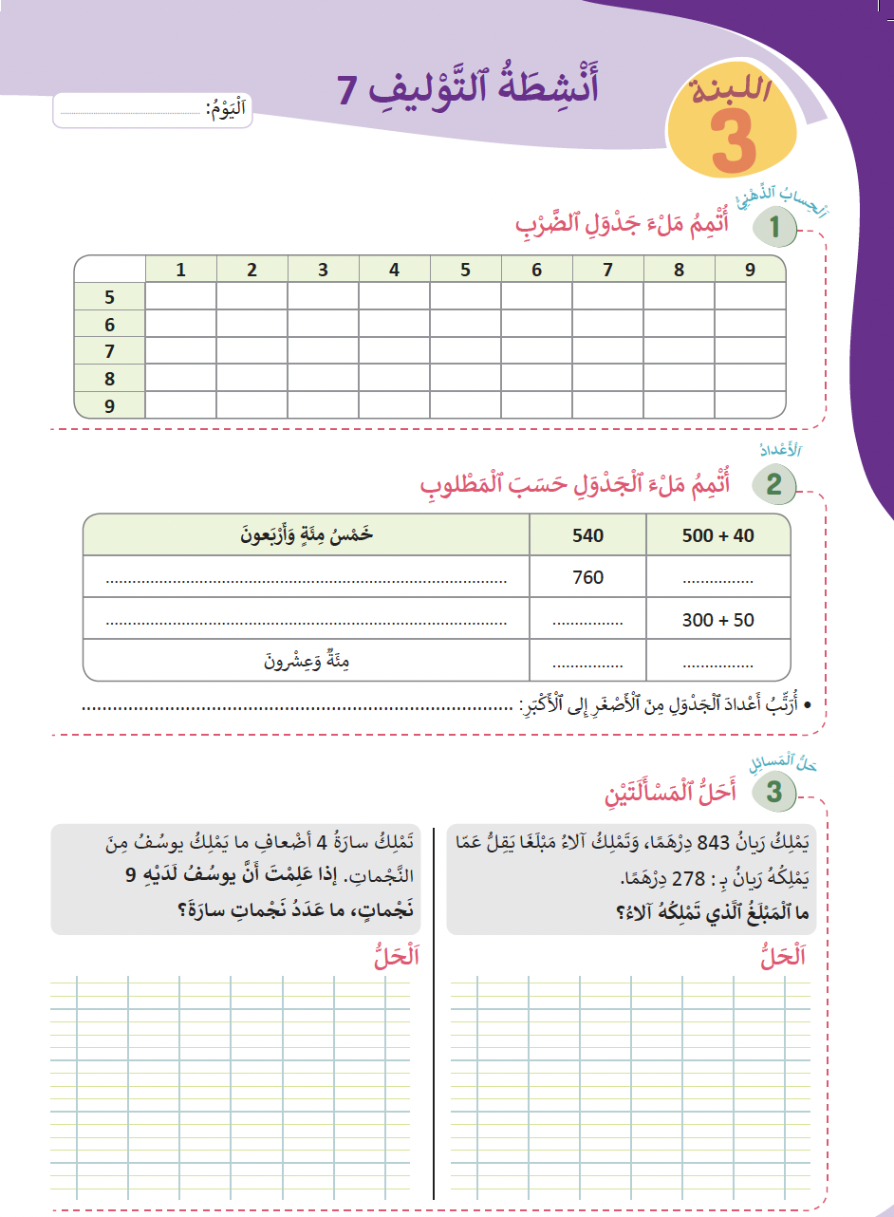
ألعاب | تمرير رائز التصديق على اللبنة | أنشطة المراجعة والتوليف + أنشطة الكراسة | افتتاح الحصة
  خدوا كراساتكم ،أنجزوا التمرين رقم 1 الصفحة 40
  تصحيح جماعي شفوي

Slide 6
ألعاب | تمرير رائز التصديق على اللبنة | أنشطة المراجعة والتوليف + أنشطة الكراسة | افتتاح الحصة
  نمر إلى التمرين الثاني –أنجزوا التمرين
  تصحيح جماعي على السبورة

Slide 7
ألعاب | تمرير رائز التصديق على اللبنة | أنشطة المراجعة والتوليف + أنشطة الكراسة | افتتاح الحصة
  حلوا المسألة الأولى
  مناقشة جماعية وتصحيح على السبورة

Slide 8
تمرير رائز التصديق على اللبنة
(ينجز الرائز على ورقة التحرير)
15 دقائق

Slide 9
ألعاب | تمرير رائز التصديق على اللبنة | أنشطة المراجعة والتوليف + أنشطة الكراسة | افتتاح الحصة
  تمرير جماعي
3 – أرتب الأعداد ترتيبا تزايديا
1 – أكتب العدد بالحروف
456 - 546 - 654
765:
.......................................................................
4 –أرتب الأعداد ترتيبا تناقصيا
2 –أكتب العدد بالأرقام
857 - 854 - 548
تسعة آلاف وست مئة وثلاثة وعشرون:
......................................................................

Slide 10
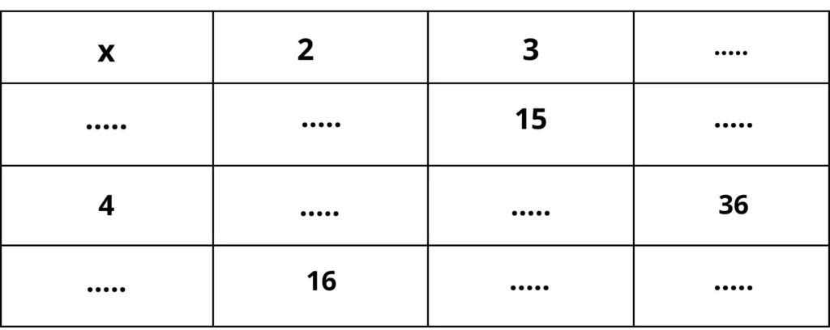
ألعاب | تمرير رائز التصديق على اللبنة | أنشطة المراجعة والتوليف + أنشطة الكراسة | افتتاح الحصة
  تمرير جماعي
  أتمموا ملء الجدول بالأعداد المناسبة.

Slide 11
ألعاب | تمرير رائز التصديق على اللبنة | أنشطة المراجعة والتوليف + أنشطة الكراسة | افتتاح الحصة
  تمرير جماعي
  حلوا المسألة
مسألة :
تملك سارة 4 أضعاف ما يملك يوسف من النجمات. إذا علمت أن يوسف لديه 9 نجمات، فما عدد النجمات لدى سارة؟

Slide 12


تصحيح رائز التتبع 10 د
يجمع الأستاذ أوراق التحرير؛
يبدأ في تصحيح الأوراق ( متحكم/ غير متحكم)؛
يسجل نتائج رائز التصديق على اللبنة على شبكة التتبع ويستثمر نتائجه في الحصص المقبلة؛
أثناء التصحيح يطلب من المتعلمين إنجاز ما تبقى من أنشطة الكراسة.
معايير التصحيح
سؤال المسألة
سؤال العمليات
سؤال الأعداد
متحكم : العملية والنتيجة صحيحة
غير متحكم : العملية أو النتيجة خاطئة أم هما معا
متحكم : 6 أجوبة صحيحة على الأقل.
غير متحكم : 3 أخطاء فأكثر
متحكم : 3 أجوبة صحيحة على الأقل
غير متحكم : أقل قطعا من ثلاثة أجوبة

Slide 13

الواجبات المنزلية
يطلب الأستاذ من المتعلمين اتممام الأنشطة المتبقية
في المنزل
انجاز أنشطة التحدي والألغاز وسباق العمليات في المنزل

